Slide 1

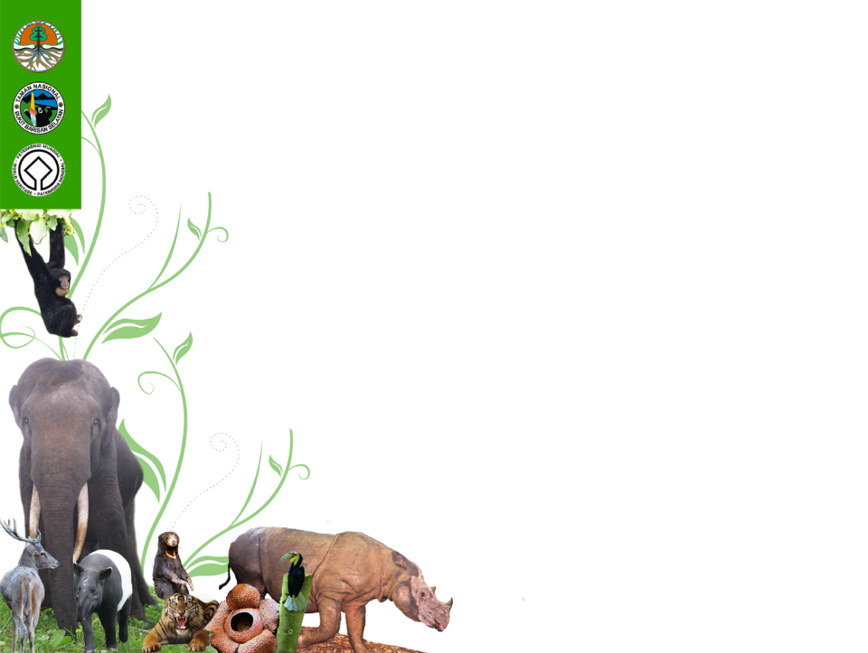
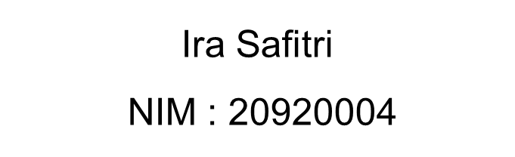
Judul Penelitian : Klasifikasi Gambar Satwa Liar Dengan Menggunakan Metode CNN Studi Kasus Taman Nasional Bukit Barisan Selatan
SK6094 PENELITIAN MANDIRI SAINS KOMPUTASI 4
Oleh :
Dosen Pengampu : Dr. Atthar Luqman Ivansyah, S.Si., M.Si.
PROGRAM STUDI MAGISTER SAINS KOMPUTASI
FAKULTAS MATEMATIKA DAN ILMU PENGETAHUAN ALAM
INSTITUT TEKNOLOGI BANDUNG
2022

Slide 2

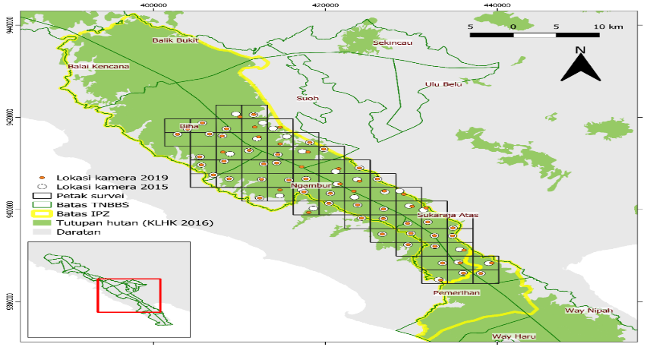
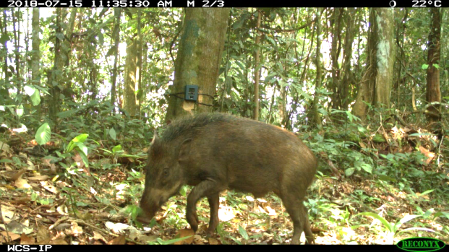
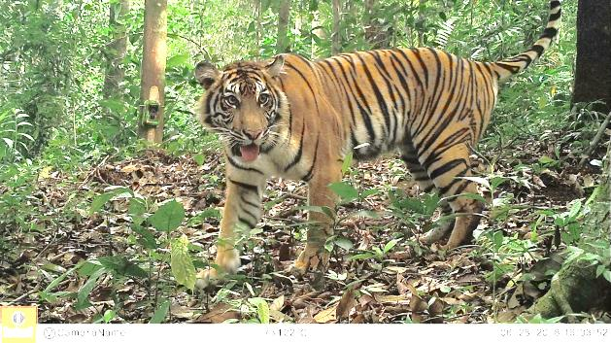
Pendahuluan
Taman Nasional Bukit Barisan Selatan (TNBBS) merupakan taman urutan ketiga terbesar di Pulau Sumatera yang memiliki keanekaragaman hayati yang tinggi.
Terdapat jenis satwa liar yang langka dan dilindungi.

Slide 3
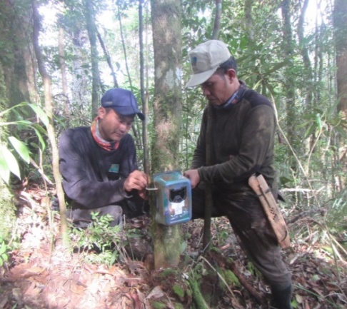
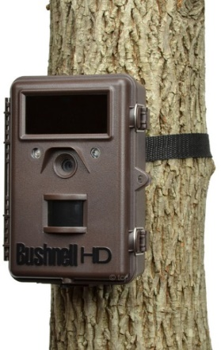
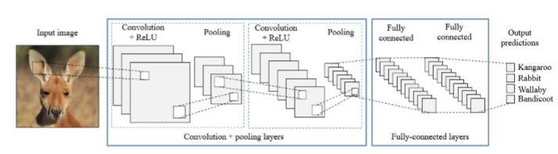
Pendahuluan
Perkembangan teknologi yang secara pesat, kamera pengawas yang dipasang pada lokasi yang diinginkan akan menghasilkan rekaman keberadaan hewan secara otomatis yang menghasilkan data gambar.
Data gambar tersebut dapat diproses dan dianalisis data yang diperoleh di alam liar menggunakan metode Convolutional Neural Networks (CNN).
Penelitian sebelumnya telah menggunakan kamera pengawas dalam pemantuan satwa liar secara otomatis menggunakan metode Convolutional Neural Networks. Penelitian tersebut menghasilkan tingkat akurasi 96,6% untuk mendeteksi gambar satwa liar dan 90,4% untuk mengidentifikasi tiga spesies di antara kumpulan gambar satwa liar [8]. Sedangkan penelitian yang dilakukan oleh D. M. Blei dalam menggunakan algoritma klasifikasi gambar berbasis traditional Bag-of- visual-words dihasilkan tingkat akurasi sebesar 38,32% [9].

Slide 4
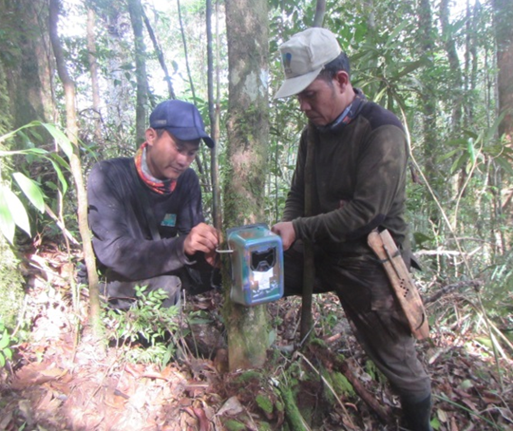
Pendahuluan
Penelitian ini akan dilakukan di lokasi TNBBS dengan memasang kamera pengawas sehingga data gambar dapat diklasifikasi menggunakan metode Convolutional Neural Networks (CNN).
Dengan penelitian ini diharapkan dapat diketahui tingkat akurasi model yang diperoleh dan seberapa mampu model CNN mengklasifikasi gambar satwa liar dengan akurat

Slide 5
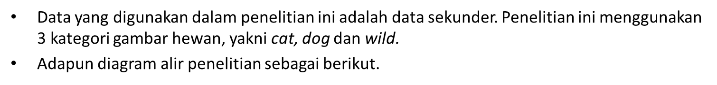
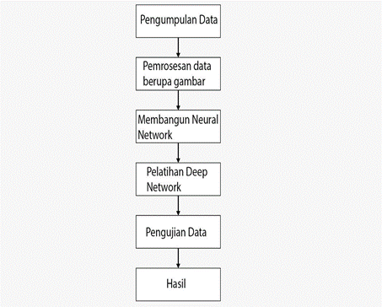
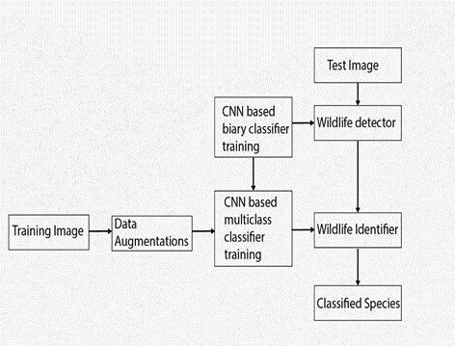
Metode Penelitian
Adapun pembuatan model arsitektur CNN sebagai berikut

Slide 6
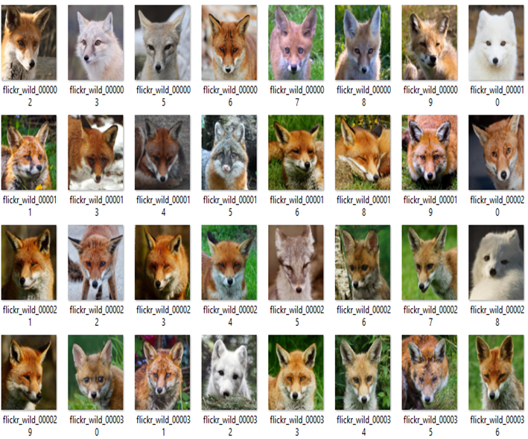
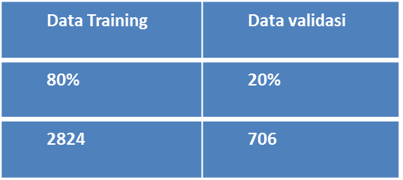
Hasil Penelitian
3.1 Rancangan Pengujian
Penelitian ini menggunakan 3 kategori gambar hewan, yakni cat, dog dan wild.
Tabel 3. 1 Skenario pembagian data
Penelitian ini, pada setiap kategori menggunakan data sebanyak 3530 dari masing-masing jenis hewan dimana perbandingan datanya yakni 80% : 20%.
Gambar 3.1 Pengelompokkan Gambar hewan

Slide 7
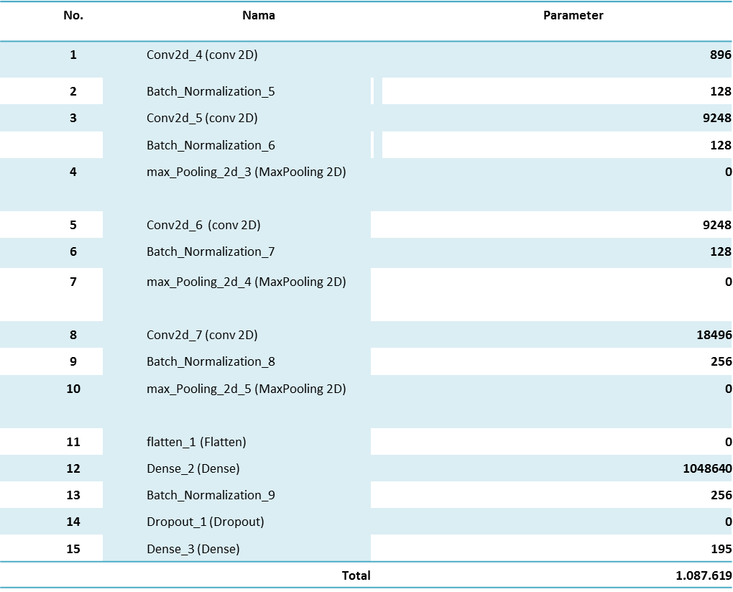
Hasil Penelitian
3.2 Merancang Arsitektur CNN
Tabel 3.2 Perhitungan Parameter CNN

Slide 8
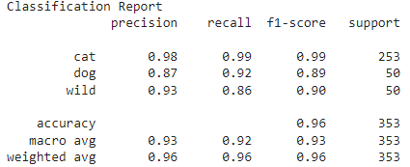
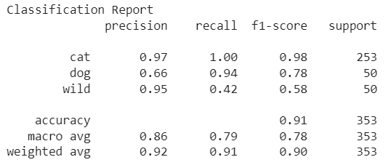
Hasil Penelitian
3.3 Model Hasil Training
Gambar 3. 2 Hasil Prediksi Optimizer RMSprop dengan Epoch sebesar 50
Gambar 3. 3 Hasil Prediksi Optimizer RMSprop dengan Epoch sebesar 100

Slide 9
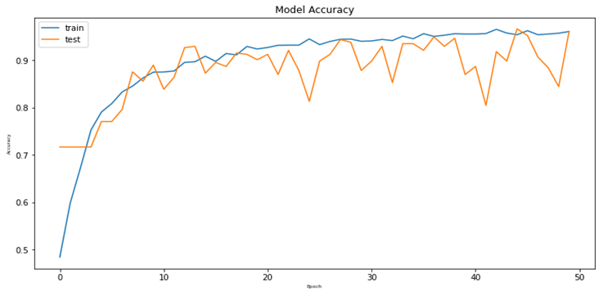
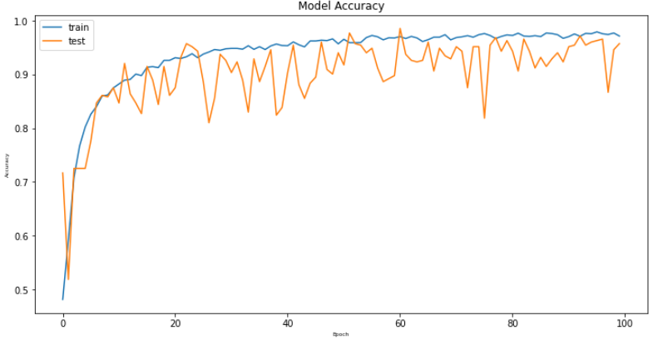
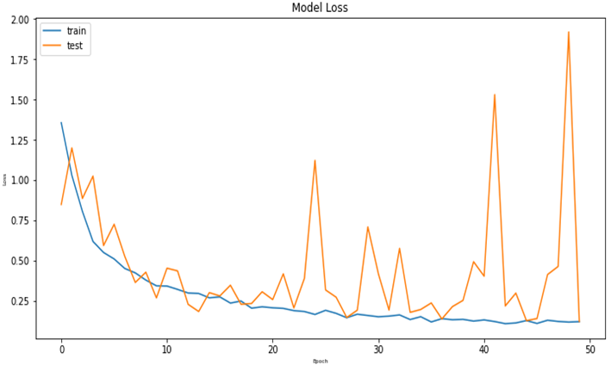
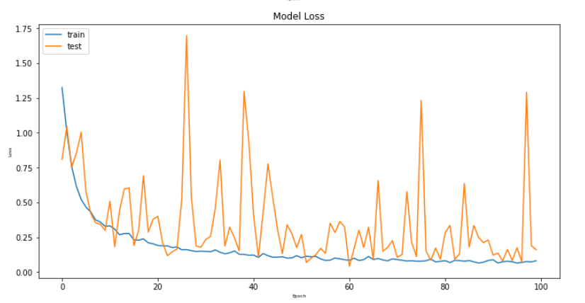
Hasil Penelitian
3.3 Model Hasil Training
Gambar 3. 4 Grafik Akurasi model CNN dengan optimizer RMSprop Epoch 50.
Gambar 3. 5 Grafik Akurasi model CNN dengan optimizer RMSprop Epoch 100.
Gambar 3. 6 Grafik Loss model CNN dengan optimizer RMSprop Epoch 50.
Gambar 3. 7 Grafik Loss model CNN dengan optimizer RMSprop Epoch 100

Slide 10
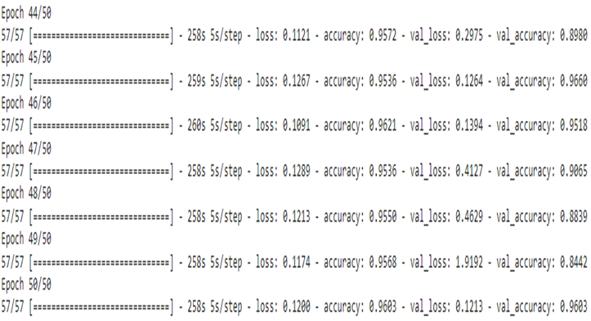
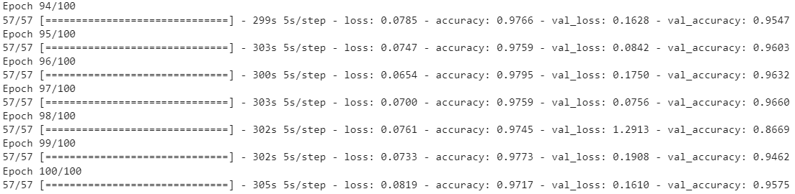
Hasil Penelitian
3.3 Model Hasil Training
Gambar 3. 8 Hasil Perhitungan Optimizer RMSprop dengan Epoch 50
Gambar 3. 9 Hasil Perhitungan Optimizer RMSprop dengan Epoch 100

Slide 11
Hasil Penelitian
3.4 Perbandingan Epoch dengan Optimizer
Tabel 3. 3 Perbandingan Epoch dengan Optimizer Adam
Tabel 3. 4 Perbandingan Epoch dengan Optimizer RMSProp

Slide 12
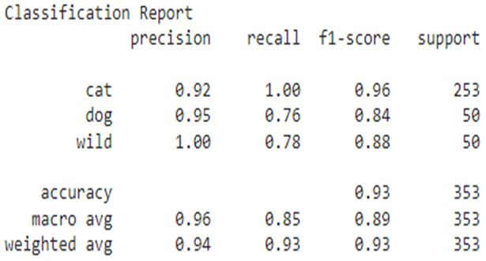
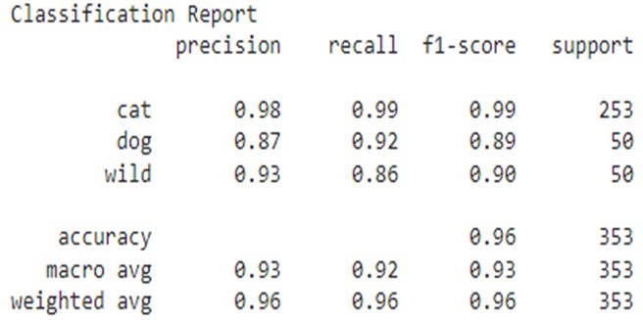
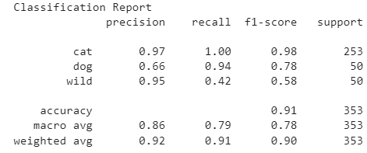
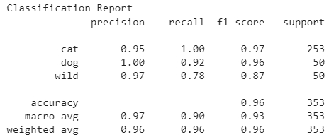
Hasil Penelitian
3.4 Perbandingan Epoch dengan Optimizer
Gambar 3. 10 Hasil Akurasi Model dengan Optimizer Adam dan Epoch 50
Gambar 3. 11 Hasil Akurasi Model dengan Optimizer RMSProp dan Epoch 50
Gambar 3. 12 Hasil Akurasi Model dengan Optimizer Adam dan Epoch 100
Gambar 3. 13 Hasil Akurasi Model dengan Optimizer RMSProp dan Epoch 100

Slide 13
Hasil Penelitian
3.5 Hasil Klasifikasi Model Terbaik
Tabel 3. 5 Perbandingan Optimizer

Slide 14
Kesimpulan
Pada klasifikasi gambar satwa liar menggunakan metode CNN dimana arsitektur terbaik didapatkan dengan perbandingan 2 parameter yakni epoch dan optimizer. Diperoleh perbandingan akurasi dari 2 jenis optimizer yaitu 95,22% untuk optimizer Adam pada epoch sebesar 50 sedangkan pada epoch 100 didapatkan akurasi 96,74%. Pada optimizer RMSProp dengan epoch 50 epoch dihasilkan 96,03%, jika dibandingkan jumlah epoch 100 didapatkan tingkat akurasinya sebesar 97,17%.
Hasil akurasi yang diperoleh untuk mengklasifikasikan gambar satwa liar dengan metode CNN yakni sebesar 97,17% dengan menggunakan skenario perbandingan data train validation 80% : 20%, ukuran kernel 3x3, optimizer RMSProp, 100 epoch, dan learning rate sebesar 0,001

Slide 15
TERIMA KASIH

